Slide 1
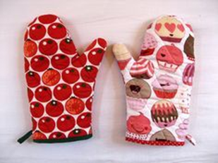
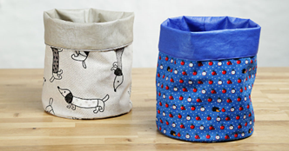
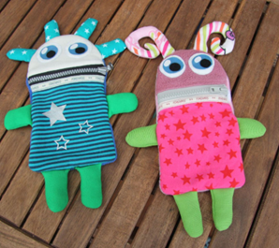
Lust auf eine Kissenhülle?
Federmappe?
Hoody?
Scrunchie?
Leseknochen?
oder hast du eine andere gute Idee?
Dann kommt und legt los! Hier wird designt, zugeschnitten und genäht.
Mitzubringen sind:
20 € pro Halbjahr beim ersten Termin
Wird auch gerne von Hunden zum Schlafen genommen ;)

Slide 2
20€ pro Halbjahr sollen beim ersten Termin mitgebracht werden.

Slide 3
Fußball AG
Hier kannst du
...mit Spaß Fußball spielen,
ob Junge oder Mädchen,
… dich im Team auspowern,
… deine Technik verbessern.
Mitzubringen sind:
Sportkleidung, Schuhe für Kunstrasen oder Halle
und ausreichende Getränke
AG - Angebote Gesamtschule Salzkotten

Slide 4
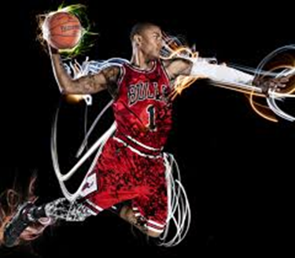
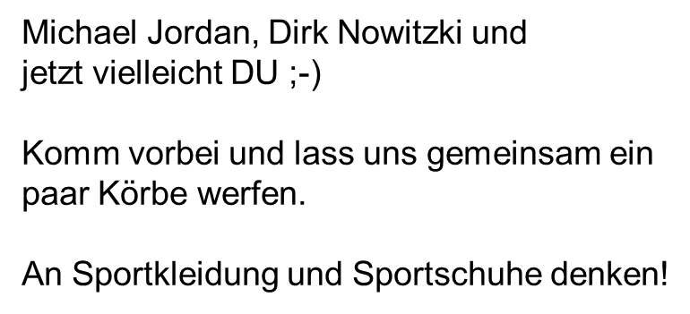
Bringe ausreichend Getränke mit!!!

Slide 5
Bei LEGO MINDSTORMS handelt es sich um ein Konstruktionsset für den Bau von programmierbaren Robotern.
In dieser AG lernst du deine eigenen LEGO Roboter
zu gestalten und zu steuern.

Slide 6
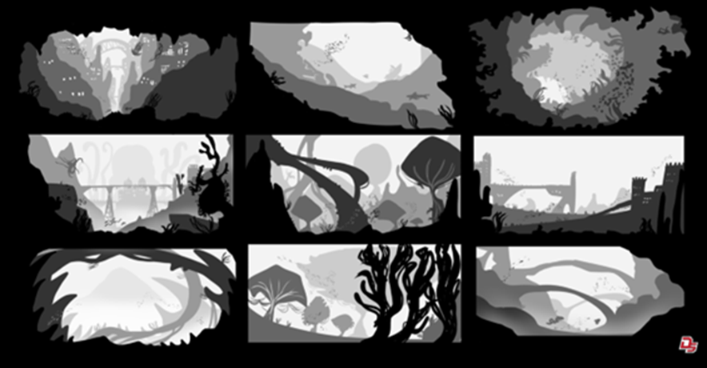
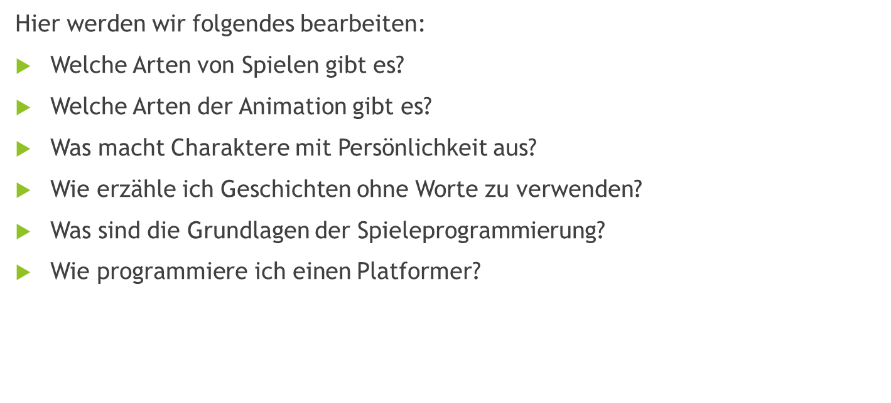
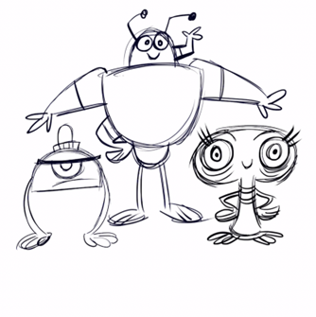
Spieleentwicklung
Interessierst du dich für Programmierung von Spielen und der Arbeit am Computer?
Dann komm zu uns!

Slide 7
Kreativ AG
Hier wird gezeichnet, gemalt, gedruckt und ausgeschnitten.
Wir arbeiten kreativ mit verschiedenen Materialien und Techniken auf verschiedenen Untergründen.
Deiner Kreativität sind keine Grenzen gesetzt!
Unser Thema sind Buchstaben, Worte, Sätze oder Zahlen.
Diese setzen wir kreativ ins Bild.
Ich freue mich, wenn ich deine Neugierde geweckt habe und wir gemeinsam gute Ideen entwickeln.

Slide 8
AG – Wahl | für den Jahrgang 6 | Schuljahr 2022/23 2. Halbjahr
Nachname, Vorname: ________________________________________ Klasse: ____
Erstwunsch |  | Zweitwunsch |  | Drittwunsch
AG- Nr. | AG-Name | AG-Nr. | AG-Name | AG-Nr. | AG-Name
Gesamtschule@salzkotten.de
AG-Nr. | 1 | 2 | 3 | 4 | 5 | 6 | 7
AG-Name | Nähen | Kochen u Backen | Fußball | Basketball | Lego Mindstorm | Spiele entwickeln | Kreativ AG
Diese AG hatte ich im ersten Halbjahr: __________________________
1. Bitte streicht 4 AGs durch, die ihr auf keinen Fall haben wollt.
2. Es bleiben 3 AGs übrig.
Euren Erstwunsch tragt bitte in das erste Feld ein (Nr. und AG-Name)
Euren Zweitwunsch schreibt ihr daneben.
Euren Drittwunsch schreibt ihr in das rechte Feld.

